Slide 1

Textová analýza recenzí brněnských restaurací
Alena Frydrychová & Andrea Waltlová

Slide 2

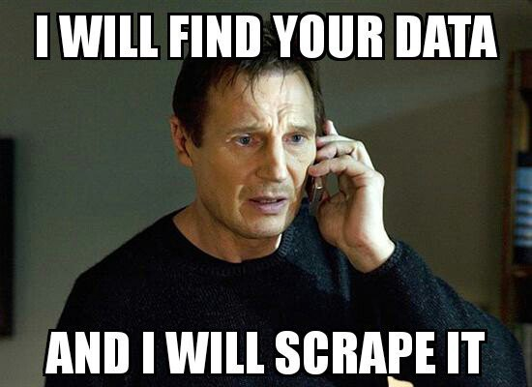



Cíle projektu

Slide 3





Co nám dala práce na projektu

Slide 4
A k čemu jsme došly?

Slide 5
Statistické okénko
Počet napsaných řádků kódu: 733
Počet restaurací: 800
Počet stažených recenzí: 5338
Počet commitů na Githubu: 93 Počet hodin strávených na projektu: 100h +
Počet získaných zkušeností: nevyčíslitelně mnoho

Slide 6

Děkujeme za pozornost

